Slide 1
Coffee shop
Team project

Slide 2
จัดทำโดย
นาย พัทธนันท์ เลาหวิโรจน์ 6140204063
นาย พีรณัฐ ยืนยง 6140204246

Slide 3
โปรแกรมที่ใช้พัฒนา
Visual Studio
Visual Basic
Microsoft SQL Server Manager

Slide 4
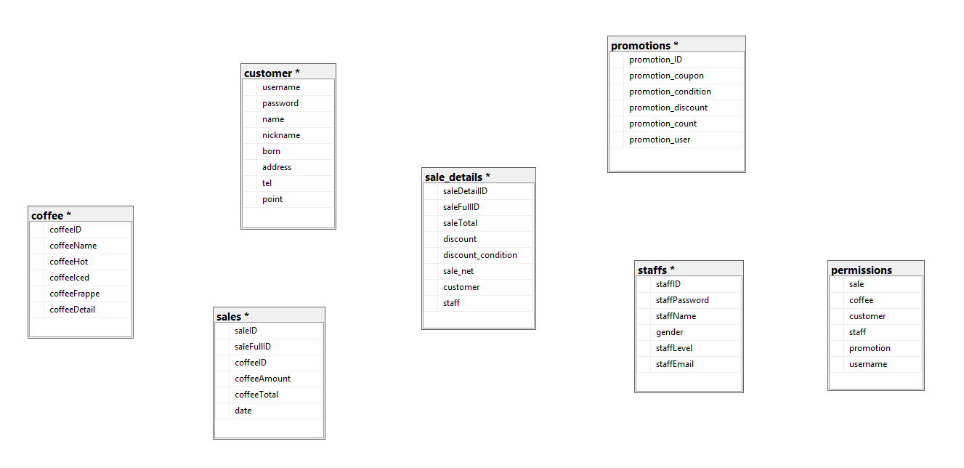
Diagrams

Slide 5
ความสามารถของโปรแกรม
เพิ่ม ลบ แก้ไข
เมนูกาแฟ
ลูกค้า
พนักงาน
โค้ดส่วนลด
ขายกาแฟ มีโค้ดโปรโมชั่นและแต้มส่วนลด
กำหนดสิทธิ์การใช้งานของพนักงานได้
เรียกดูข้อมูลได้(จำนวนกาแฟที่ขาย,จำนวนที่ลูกค้าซื้อ,จำนวนที่พนักงานขายได้,รายได้ต่อวัน)

Slide 6
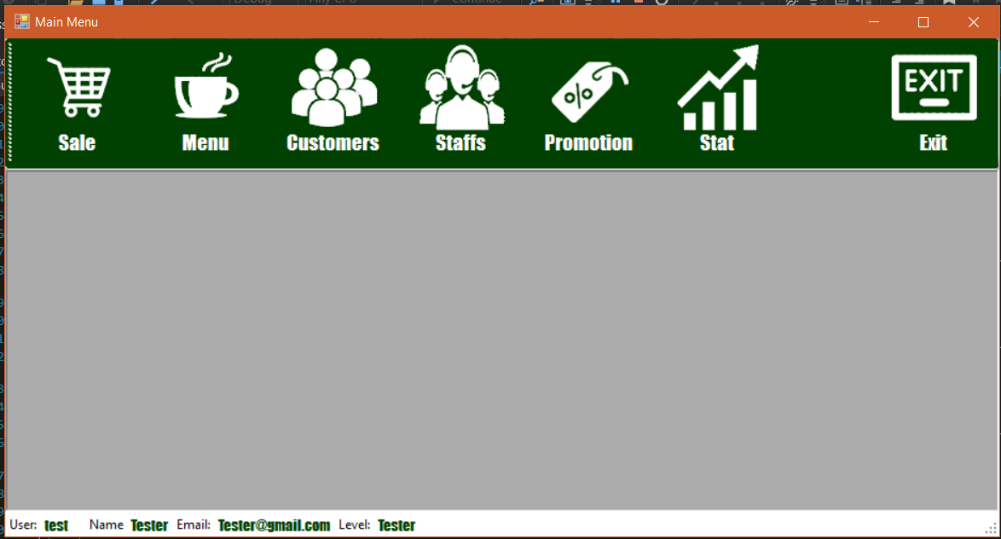
โปรแกรม
หน้าหลัก
ขายกาแฟ
จัดการเมนู
จัดการส่วนลด
จัดการพนักงาน
Logout
จัดการลูกค้า
ดูข้อมูลการขาย
ข้อมูลพนักงานที่Login

Slide 7
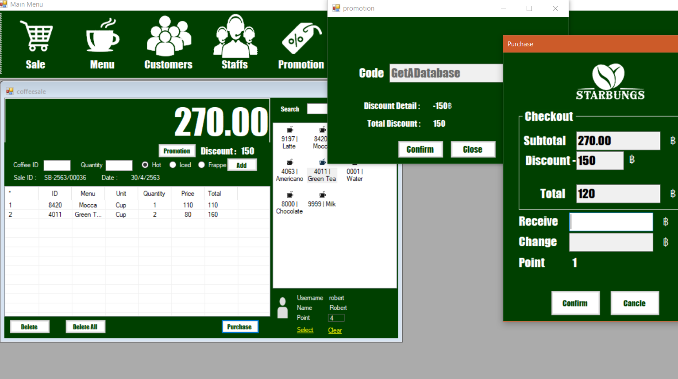

Slide 8
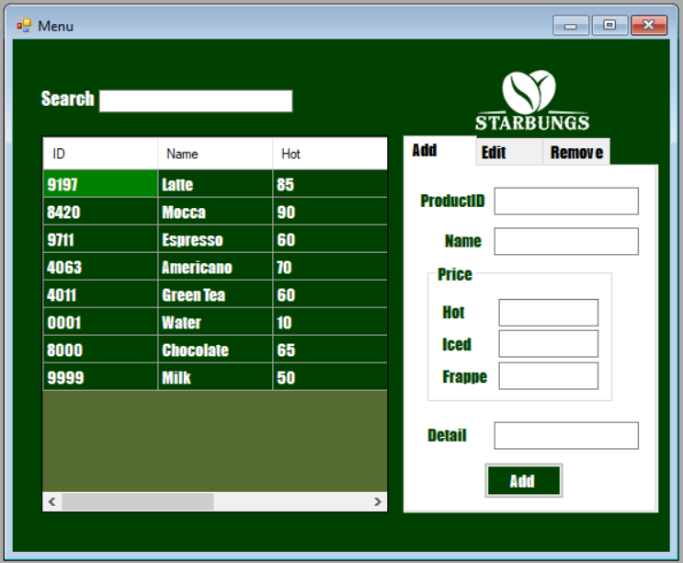

Slide 9
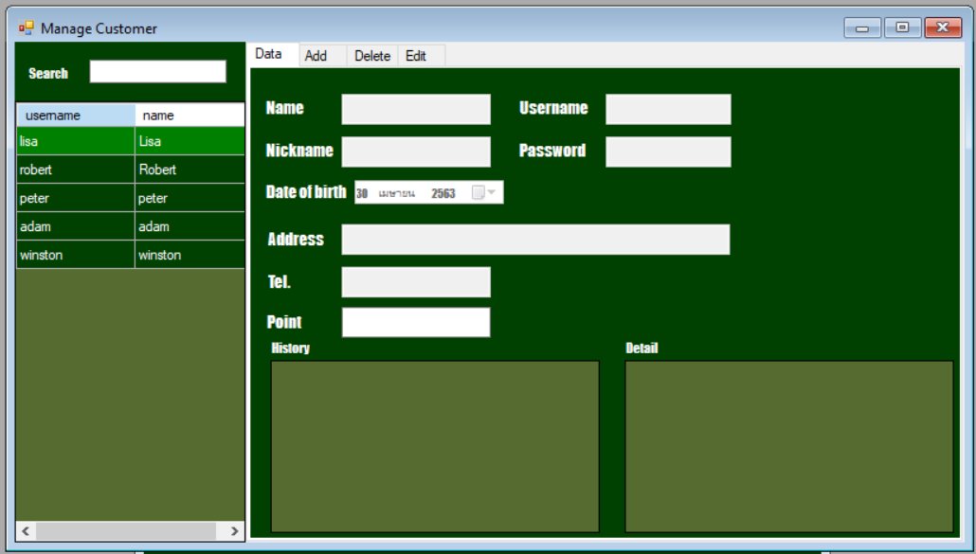

Slide 10
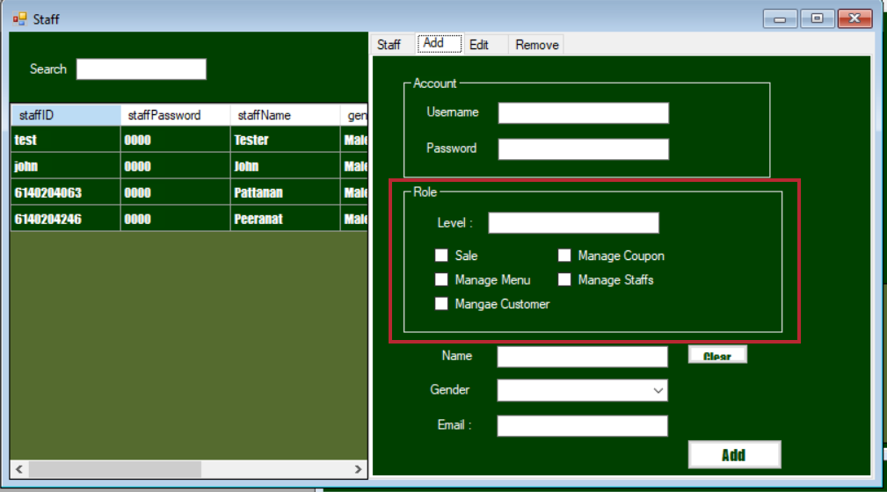
กำหนดสิทธิ์การใช้งานได้

Slide 11
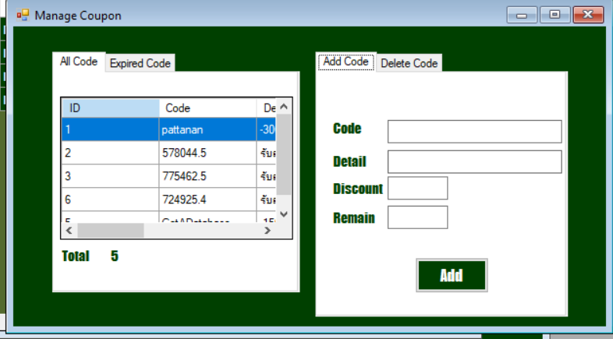

Slide 12
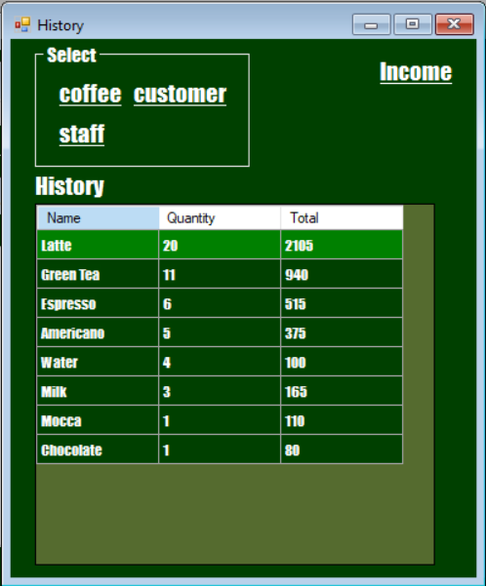
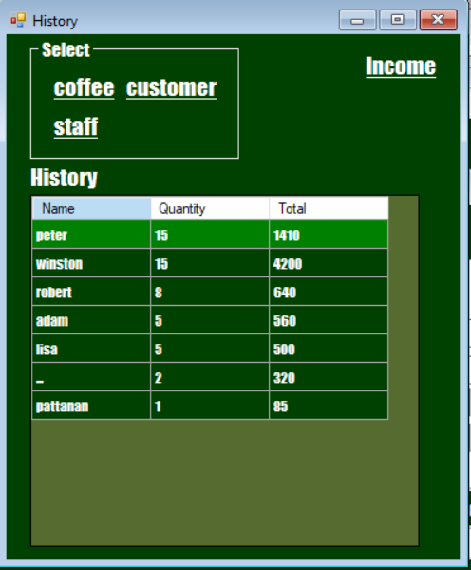
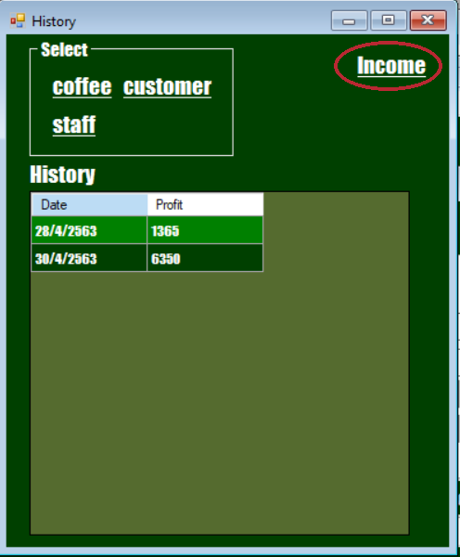

Slide 13
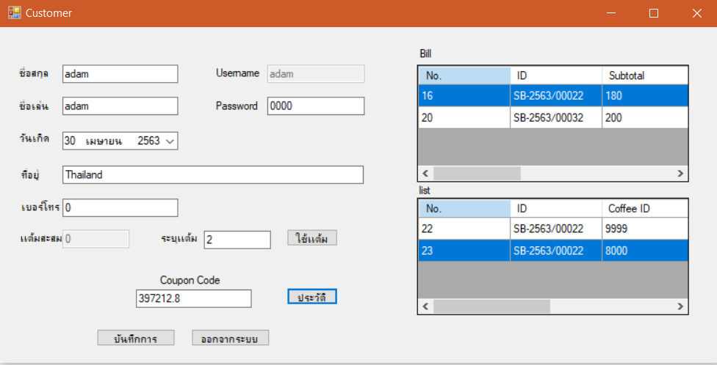
Login สำหรับลูกค้า
แสดงประวัติการซื้อ
นำแต้มมาเป็นส่วนลดได้

